Slide 1


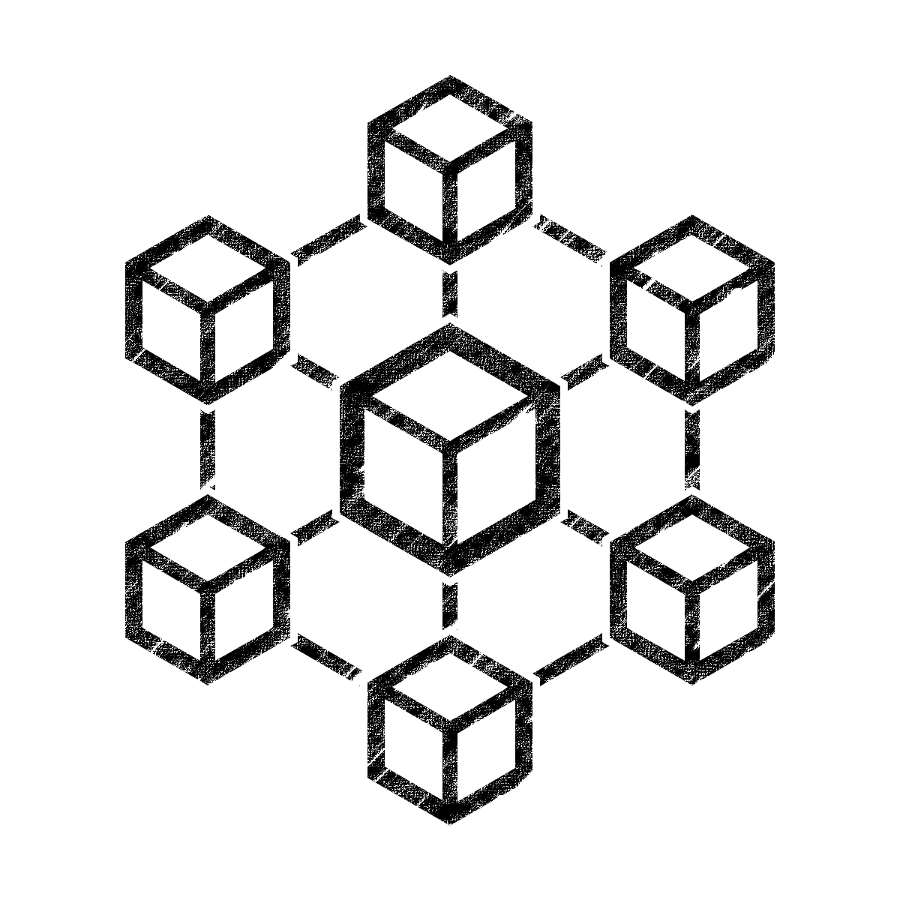
Minuten Cloud-native
Unit:
Microservices
(1) Vor- und Nachteile

Slide 2


Urheberrechtshinweise
Diese Folien werden zum Zwecke einer praktikablen und pragmatischen Nutzbarkeit im Rahmen der CC0 1.0 Lizenz bereitgestellt.
Sie dürfen die Inhalte also kopieren, verändern, verbreiten, mit eigenen Inhalten mixen, auch zu kommerziellen Zwecken, und ohne um weitere Erlaubnis bitten zu müssen.
Eine Nennung des Autors ist nicht erforderlich (aber natürlich gern gesehen, wenn problemlos möglich).
Diese Folien sind insb. für die Lehre an Hochschulen konzipiert und machen daher vom §51 UrhG (Zitate) Gebrauch.
Die CC0 Lizenz überträgt sich nicht auf zitierte Quellen. Hier sind bei der Nutzung natürlich die Bedingungen der entsprechenden Quellen zu beachten.
Die Quellenangaben finden sich auf den entsprechenden Folien.

Slide 3
Kapitel 12
Microservice Architekturen
12.1 Eigenschaften von Microservices
12.2 Integrationsmuster für Microservices
Datenbank-basierte Integration
gRPC, REST
API Versioning
Event-Driven Architectures
12.3 Architekturelle Sicherheit
Circuit-Breaker, Bulkhead
Idempotente API-Operationen
12.4 Skalierung von Microservices
Load Balancing
Messaging
Scaling for Reads/Writes
Command Query Responsibility Segregation (CQRS)
Caching
12.5 Prinzipien zur Entwicklung von Microservices
12.6 Serverless-Architekturen
Architekturelle Konsequenzen von Serverless-Limitierungen
Das API-Gateway Pattern
Abgrenzung zu Microservices

Slide 4
Inhaltsverzeichnis
Überblick über Units und Themen dieses Moduls
Unit 01
Cloud Computing
Unit 02
DevOps
Unit 03
Infrastructure as Code
Unit 10
Domain
Driven
Design
Unit 04
Standardisierte
Deployment Units
Unit 05
Container
Orchestrierung
Unit 06
FaaS
Unit 07
Microservice
Architekturen
Unit 08
Serverless
Architekturen
Unit 09
Monitorbare
Architekturen

Slide 5
Inhalte
Microservices
Was ist das für ein Architekturstil?
Vor- und Nachteile von Microservices
Randbedingungen
Lose Kopplung und hohe Kohäsion
Bounded Context und Domain Driven Design
Conways Law
Service Ownership und Team-Strukturen
Integration
Shared Databases, Sync vs. Async, RPC
REST, Services as State Machines (HATEOS)
Versioning
Skalierung von Microservices
Failure is Everywhere
Architectural Safety Measures
Scaling
Caching
7 Prinzipien von Microservices
Model Around Business Concepts
Adopt a Culture of Automation
Hide Internal Implementation Details
Decentralize All the Things
Independently Deployable
Isolate Failure
Highly Observable

Slide 6

Was sind microservices?
Microservice architectural style is an approach to developing a single application
Application is composed of small services, each running in its own process
Services communicate with lightweight mechanisms, often an HTTP resource API
Services are built around business capabilities and are independently deployable
Minimal centralized management
Services are written in different programming languages and use different data storage technologies
Polyglot programming
Polyglot persistency
Martin Fowler, 2014
Quelle: https://martinfowler.com/articles/microservices.html

Slide 7
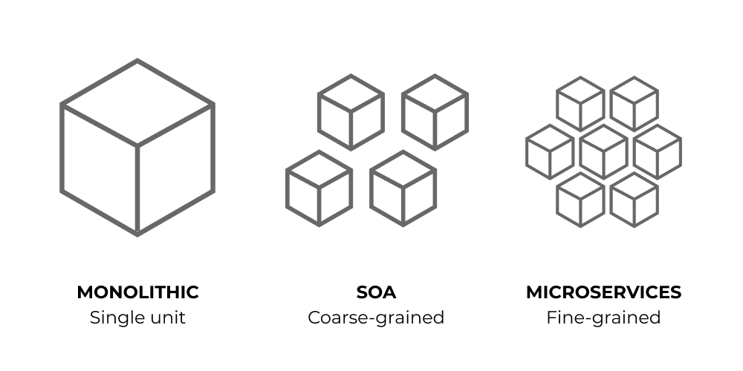


Monolithen ⇢ Microservices
Eine monolithische Anwendung führt ihre gesamte Funktionalität in einem einzigen Prozess aus und skaliert diesen durch Replikation des Monolithen auf mehrere Server.
Bei einer Microservices-Architektur wird jedes Funktionselement in einem separaten Service (Prozess) untergebracht und skaliert, indem diese Services auf verschiedene Server verteilt und bei Bedarf unabhängig voneinander repliziert werden.
Quelle: https://martinfowler.com/articles/microservices.html

Slide 8
Dekomposition mittels Diensten
Eine Komponente ist eine Einheit von Software, die unabhängig voneinander austauschbar und aufrüstbar ist.
Microservice-Architekturen verwenden Bibliotheken, aber ihre eigene Software wird in erster Linie durch die Aufteilung in Services vorgenommen.
Bibliotheken sind Komponenten, die in ein Programm eingebunden sind und über in-memory Funktionsaufrufe aufgerufen werden.
Services sind out-of-process Komponenten, die über einen Mechanismus wie eine HTTP-Requests oder Remote Procedure Calls kommunizieren.
Merke:
Komponenten: Unabhängig austauschbar und aktualisierbar.
Libraries:
In-Process Komponenten
Services:
Out-of-Process Komponenten
Quelle: https://martinfowler.com/articles/microservices.html

Slide 9
Dekomposition mittels Diensten
Vor- und Nachteile
Vorteile:
Services als Komponenten führen zu expliziteren Komponentenschnittstellen.
Programmiersprachen verfügen oft nicht über einen Mechanismus zur Definition explizit veröffentlichter Schnittstellen.
Oft verhindern nur Dokumentation und Disziplin, dass die Kapselung einer Komponente aufgebrochen wird.
Dies kann zu engen Kopplung zwischen Komponenten führen.
Services erfordern hingegen explizite Remote-Call Mechanismen und sind daher disziplinierend.
Nachteile:
Remote-Calls sind „teurer“ als prozessinterne Aufrufe.
Daher sind solche APIs meist weniger feingranular und somit umständlicher zu verwenden.
Änderung von Zuständigkeiten zwischen Komponenten ist komplexer.
Komponenten-übergreifende Anpassungen sind oft schwieriger umzusetzen.
Es müssen bei der Interaktionen zwischen Komponenten Prozessgrenzen überschritten werden.
Quelle: https://martinfowler.com/articles/microservices.html

Slide 10
Dekomposition mittels Diensten
Wie groß ist ein Microservice?
Obwohl "Microservice" zu einem beliebten Namen für diesen Architekturstil geworden ist, führt der Name zu einer unglücklichen Fokussierung auf die Größe des Dienstes und zu Diskussionen darüber, was "Mikro" ausmacht.
In der Praxis findet man eine Bandbreite von Servicegrößen.
Am oberen Ende findet man etwa Amazons Konzept des Zwei-Pizza-Teams (d. h. ein gesamte Team kann von zwei amerikanischen Pizzen ernährt werden), also nicht mehr als ein Dutzend Personen.
Am unteren Ende der Skala findet man Teams von einem halben Dutzend Personen, die etwa ein halbes Dutzend Services unterstützen (1 Personen “Teams“).
Quelle: https://martinfowler.com/articles/microservices.html

Slide 11
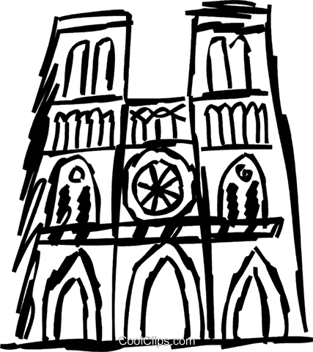
Dekomposition mittels Diensten
Produkte anstatt von Projekten
Software wird gerne in Projekten entwickelt (ähnlich eiuem Haus).
Verstehen Sie Services lieber als Produkte, die dauerhaft gewartet werden müssen (eher das Selbst-verständnis eines Kathedralen-Baumeisters).
Anwendungsentwicklungen basieren oft auf einem Projektmodell
Anders beim Microservices-Modell: Ein Team betreut einen Service im Sinne eines Produkts über dessen gesamte Lebensdauer
Entwickler haben so mehr Kontakt zu Benutzern und sammeln Erfahrung aus dem Betrieb (bspw. im Rahmen ihrer Support-Aufgaben)
Fokus auf Geschäftsfunktionen fördert Software, die Benutzern bei der Verbesserung der Geschäftsfähigkeit unterstützt
Quelle: https://martinfowler.com/articles/microservices.html

Slide 12
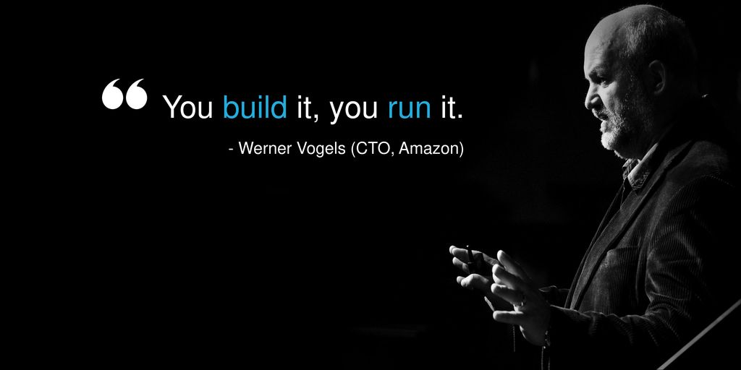
Dekomposition mittels Diensten
Products not Projects
Quelle: https://martinfowler.com/articles/microservices.html

Slide 13
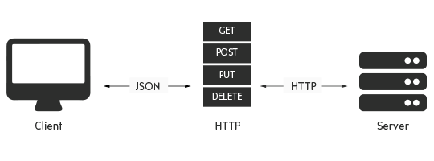
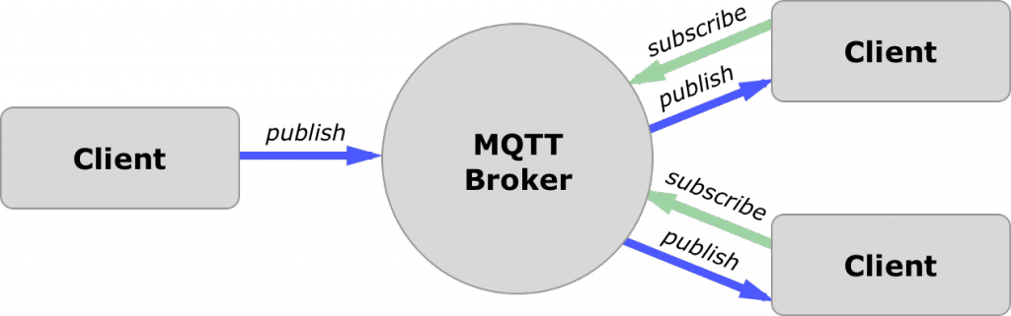
Dekomposition mittels Diensten
Smart endpoints + Dumb pipes
Fokus auf Kommunikationsmechanismus bei Aufbau von Kommunikationsstrukturen zwischen Prozessen
Beispiel: Enterprise Service Bus (ESB) Technologien enthalten oft umfangreiche Funktionen für Nachrichten-Routing, Choreografie, Transformation und Anwendung von Geschäftsregeln
Microservices sollen hingegen möglichst entkoppelt und kohärent sein
Microservices agieren eher als kombinierbare Filter (im Sinne der Unix-Philosophie) und besitzen eigene Domänenlogik
Choreografie erfolgt oft über einfache REST-Protokolle
HTTP Request-Response-basierte Ressourcen-APIs und Lightweight Messaging sind am häufigsten verwendete Microservices-Protokolle
Quelle: https://martinfowler.com/articles/microservices.html

Slide 14
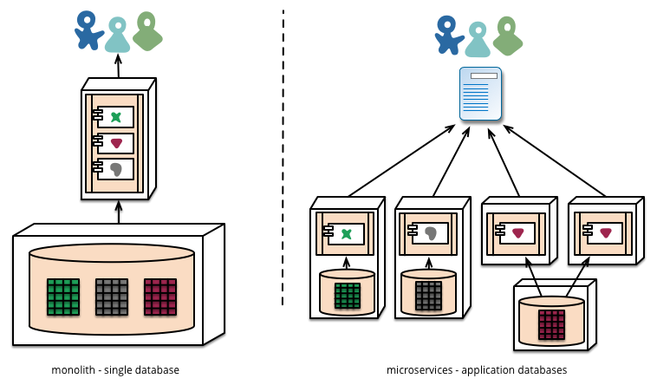
Dekomposition mittels Diensten
Dezentralisierte / Polyglotte Persistenz
Konzeptionelle Modelle der Welt unterscheiden sich zwischen Komponenten
Monolithische Systeme machen oft Kompromisse und binden sich an eine DB-Technologie
Microservices dezentralisieren hingegen oft Entscheidungen über Datenspeicherung
Polyglotte Persistenz bedeutet (im Extremfall) jeder Service hat seine eigene Datenbank
Polyglotte Persistenz erhöht allerdings auch die Komplexität und erfordert technisches Know-how (über mehr DB-Systeme)
Microservice Architekturen kommen daher oft mit Herausforderungen aufgrund der polyglotten Persistenz einher
Quellen: https://martinfowler.com/articles/microservices.html, https://martinfowler.com/bliki/PolyglotPersistence.html

Slide 15

Dekomposition mittels Diensten
Evolutionäres Design
Microservice-Architekturen folgen einer evolutionären Design-Philosophie.
Die Schlüsseleigenschaft von Komponenten sollte deren unabhängigen Austauschbarkeit und Erweiterbarkeit sein.
Komponenten sollten einem modularen Design folgen. Hierbei sollte Funktionalität, die gleichzeitig geändert werden muss, im selben Modul bleiben.
Bei einem Monolithen erfordert jede Änderung eine vollständige Erstellung und Bereitstellung der gesamten Anwendung.
Bei Microservices muss man nur den/die geänderten Service(s) neu bereitstellen.
Der Nachteil besteht darin, dass zu beachten ist, dass Änderungen an einem Service dessen Nutzer (Consuming Services) beeinträchtigen können.
Quellen: https://martinfowler.com/articles/microservices.html

Slide 16
Inhalte
Microservices
Was ist das für ein Architekturstil?
Vor- und Nachteile von Microservices
Randbedingungen
Lose Kopplung und hohe Kohäsion
Bounded Context und Domain Driven Design
Conways Law
Service Ownership und Team-Strukturen
Integration
Shared Databases, Sync vs. Async, RPC
REST, Services as State Machines (HATEOS)
Versioning
Skalierung von Microservices
Failure is Everywhere
Architectural Safety Measures
Scaling
Caching
7 Prinzipien von Microservices
Model Around Business Concepts
Adopt a Culture of Automation
Hide Internal Implementation Details
Decentralize All the Things
Independently Deployable
Isolate Failure
Highly Observable

Slide 17





Kontakt
Nane Kratzke
+49 451 300-5549
nane.kratzke@th-luebeck.de
kratzke.mylab.th-luebeck.de

